Slide 1
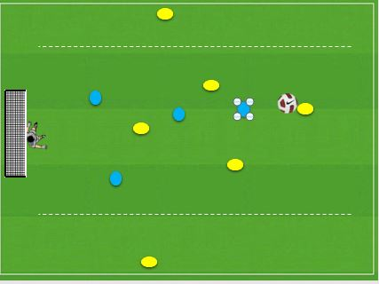
TAREA | JUEGO DE POSICIÓN 6 VS 4 AMPLITUD
ROLES DE CUERPO TÉCNICO
ENTRENADOR 1 | DIRECCIÓN DE TAREA + CONTROL DE EQUIPOS Y ACCIONES
ENTRENADOR 2 | CONTROL DE EQUIPO Y MATERIALES PARA EVITAR PÉRDIDAS DE TIEMPO
ELEMENTOS INTERNOS DE LA TAREA
OBJETIVOS GENERALES
DIMENSIONES | MEDIO CAMPO | SERIES | 3
DURACIÓN | 5 MINUTOS | ORIENTACIÓN | ORIENTADA /POLARIZADA
REPETICIONES | 3 | SOCIOESTRUCTURA | 6VS4
OBJETIVO MOMENTO CON BALÓN: AMPLITUD Y BÚSQUEDA DE SUPERIORIDAD PARA FINALIZAR
OBJETIVO MOMENTO SIN BALÓN: CORRECTA COLOCACIÓN DEFENSIVA Y AMPLITUD EN ATAQUE
OBJETIVOS ESPECÍFICOS
MCB (MESO) | PROGRESAR POR BANDAS PARA FINALIZAR
MCB (MICRO) | DOMINAR BALÓN. MIRAR AMPLITUD. CENTRO Y REMATE.
MSB (MESO) | BASCULACIÓN Y COLOCACIÓN DEFENSIVA
MSB (MICRO) | CERRAR ESPACIOS . COBETURAS.
MATERIAL:
DESCRIPCIÓN DE LA TAREA
Jugamos un 6x4 en medio campo F11. Con dos limitaciones en bandas ocupadas por jugadores atacantes. Jugamos posesión comenzando en medio campo en un 4x4 y para poder atacar debemos tocar con jugadores de ambas bandas y finalizar con centro de una de ellas.
@ZONADEFUTBOL.ES

